Slide 1

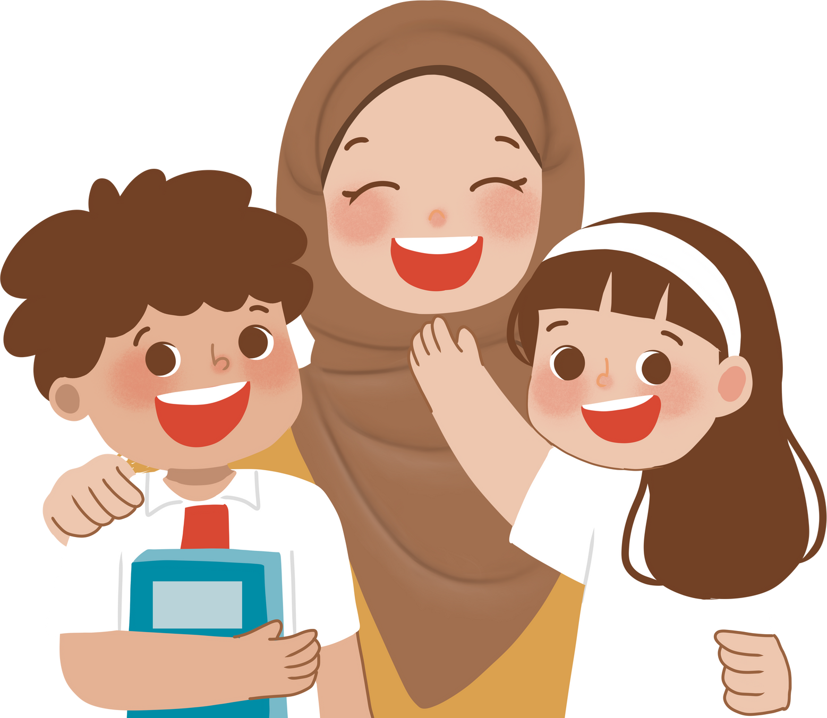
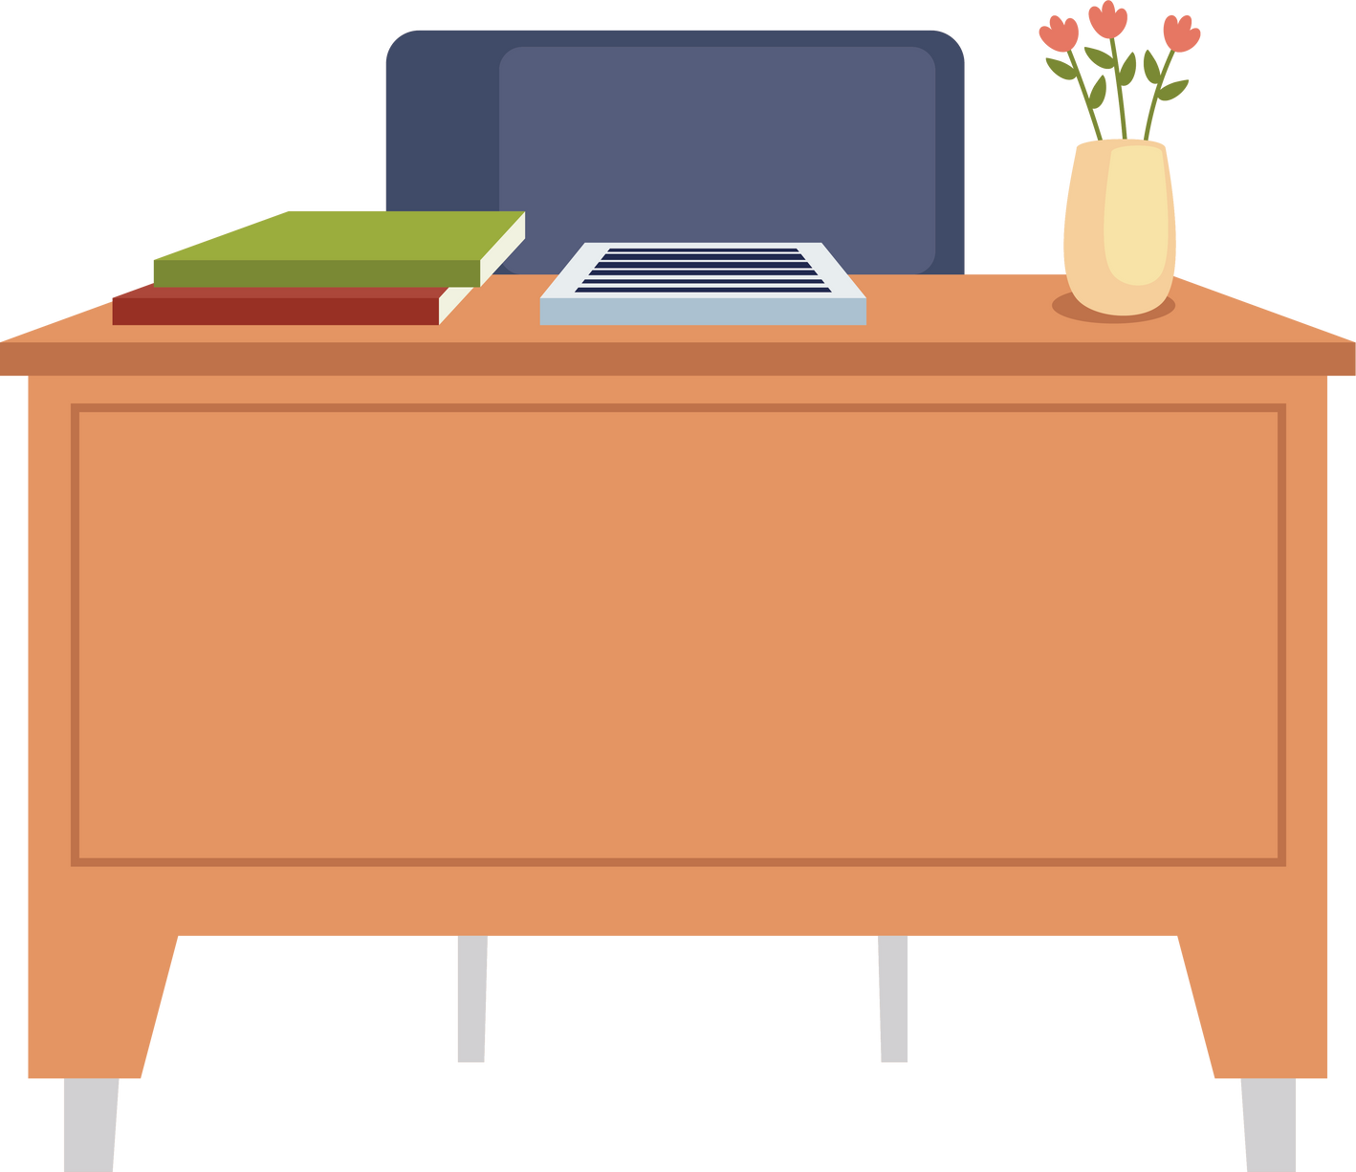
ADAB DI SEKOLAH
miftakhul fahmy B-11

Slide 2
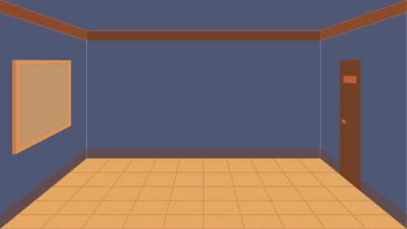
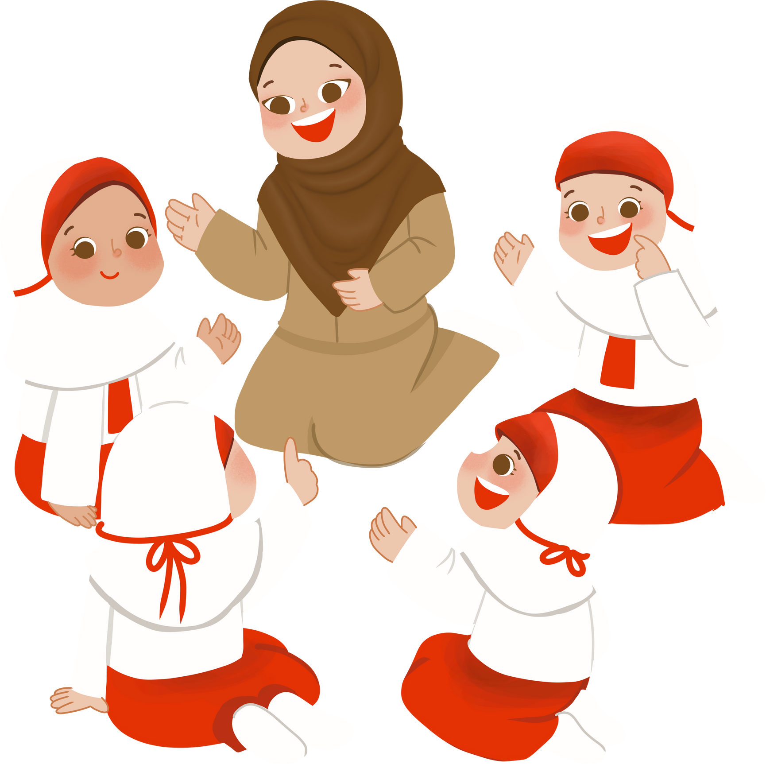
Adab Adalah
Tata krama atau sikap baik yang harus dimiliki ketika berinteraksi dengan orang lain, seperti menggunakan kata-kata sopan, mendengarkan dengan baik, dan menghormati guru serta teman.

Slide 3

Ayo kita lihat !
Contoh adab di sekolah

Slide 4
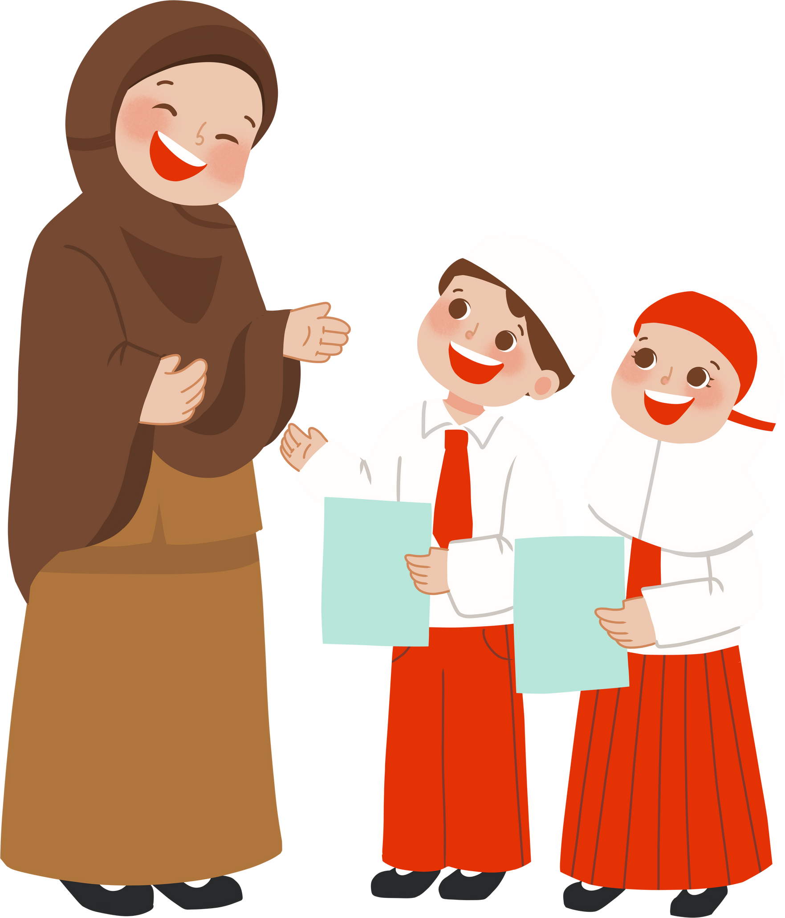
Salam dan Sapa
Menyapa guru dan teman dengan sopan, seperti mengucapkan "selamat pagi" atau "selamat siang".

Slide 5

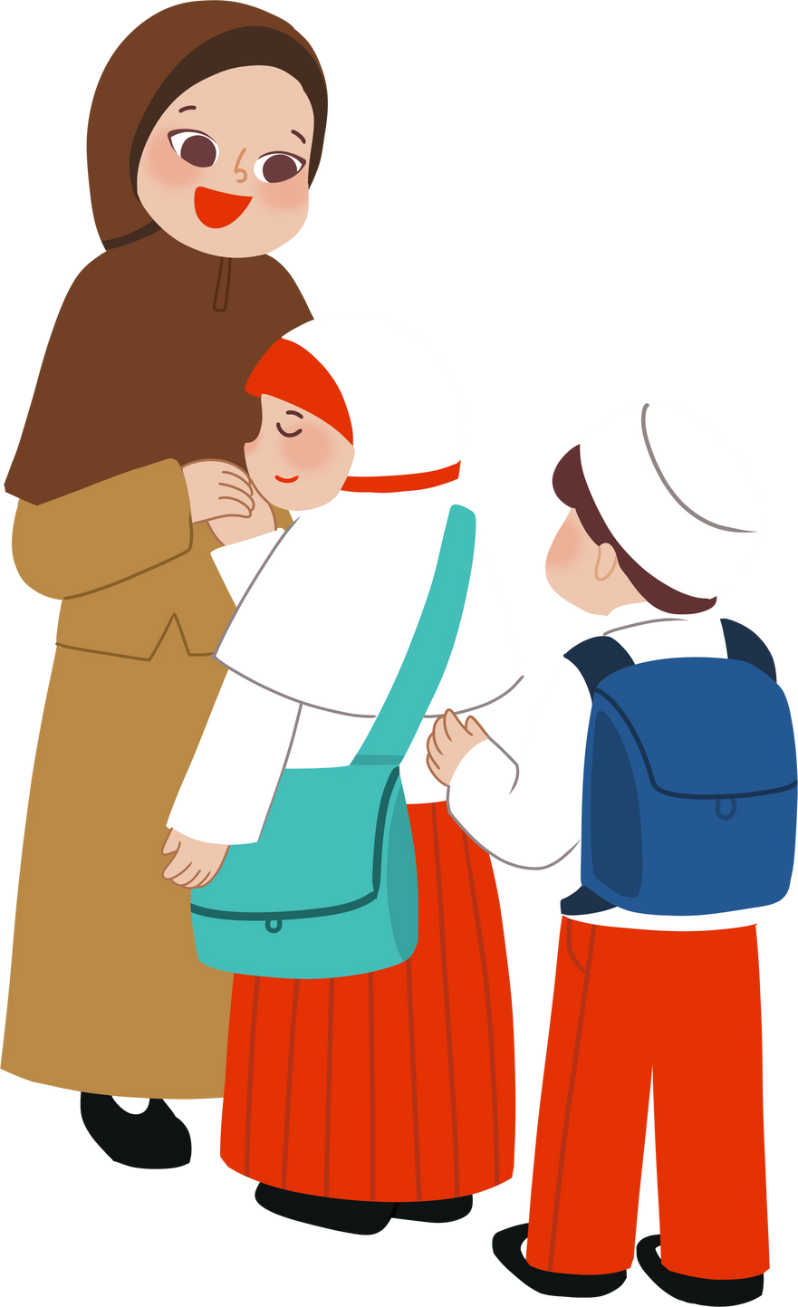
Berbaris Rapi
Berbaris dengan tertib saat masuk dan keluar kelas.

Slide 6
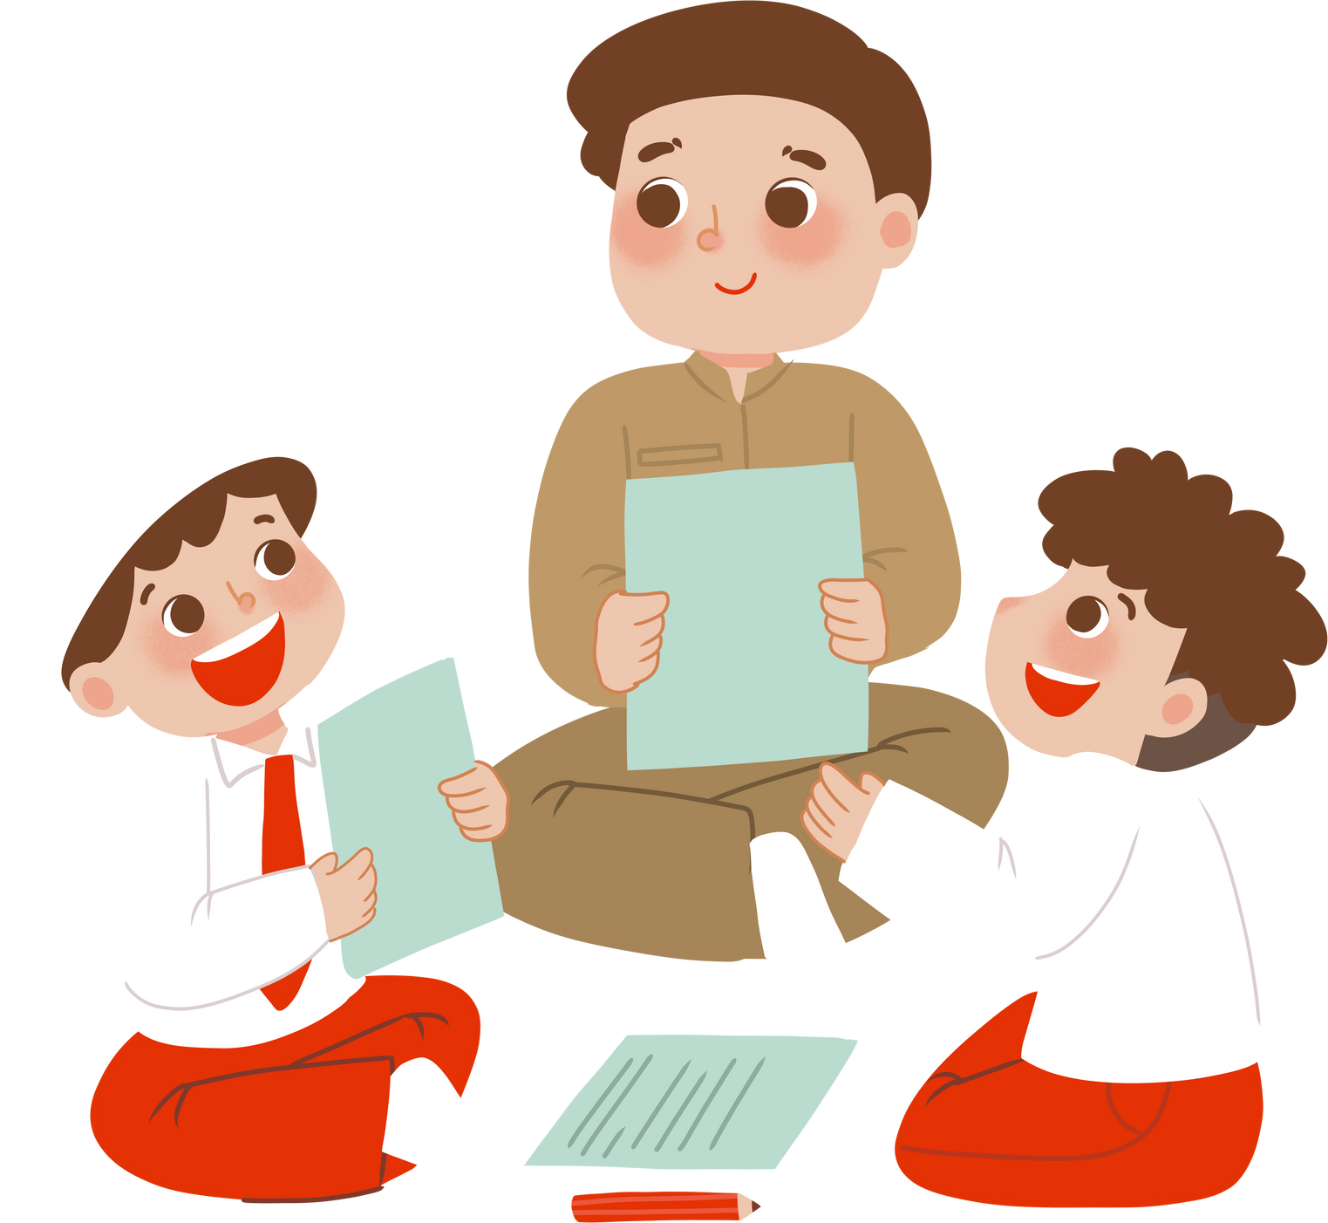

Mendengarkan Guru
Mendengarkan penjelasan guru dengan penuh perhatian.

Slide 7
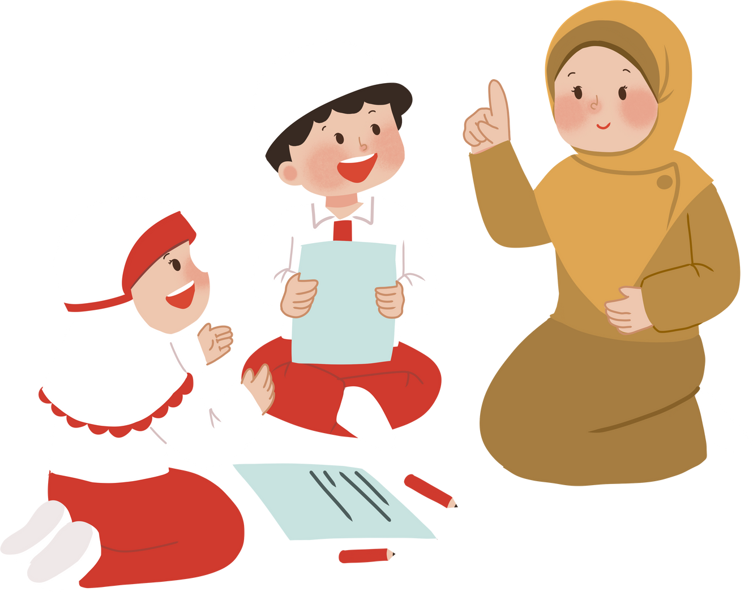
Mengangkat Tangan
Mengangkat tangan dengan sopan untuk bertanya atau meminta izin berbicara.

Slide 8
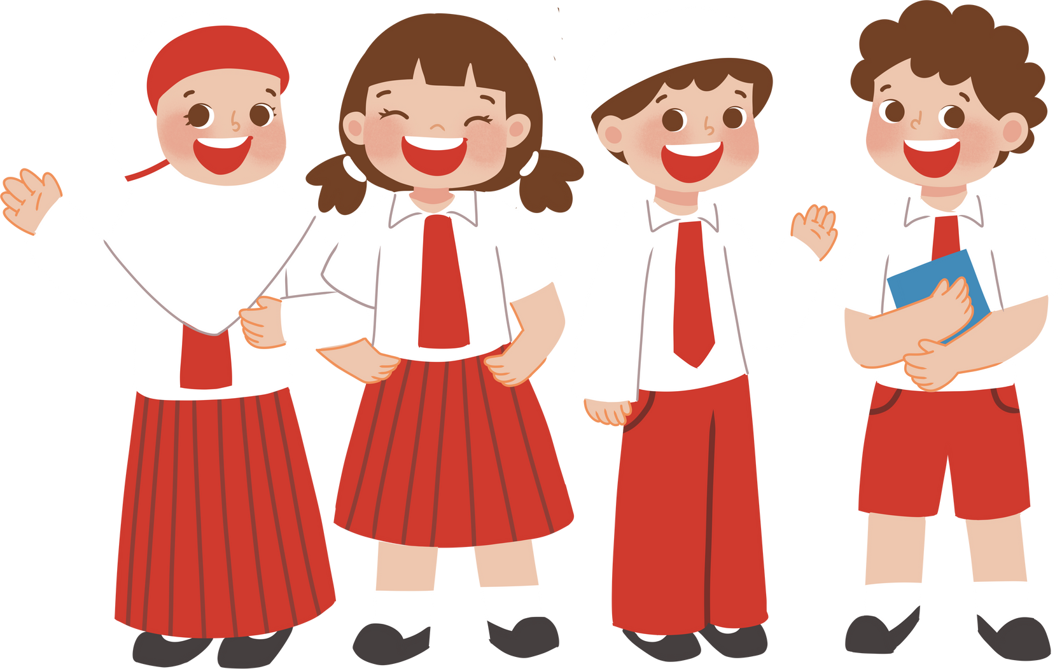

Berbicara Sopan
Menggunakan bahasa yang sopan dan tidak mengganggu teman saat mereka berbicara.

Slide 9
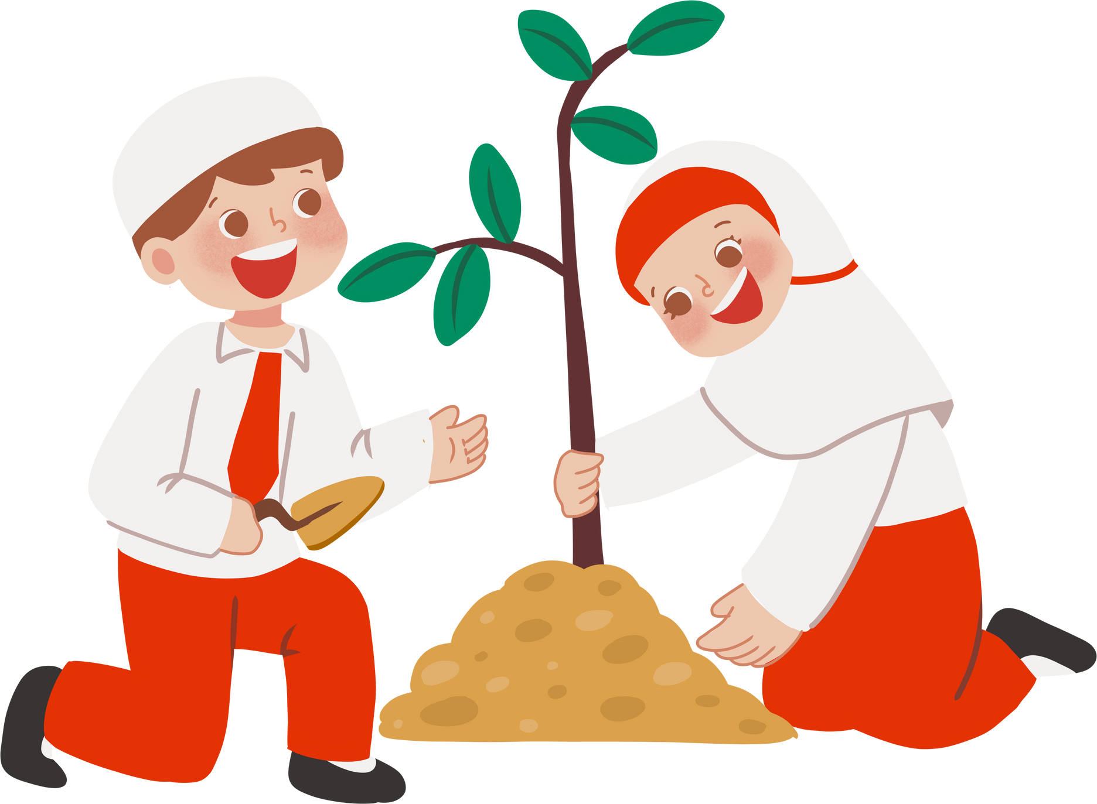
Menjaga Kebersihan
Pentingnya menjaga kebersihan di area sekolah, seperti ruang kelas dan toilet.

